Slide 1

Projet de session: Ed.volution
Fait par: Patrick Nguyen, Anayees Sarkes, Othmane Sedjari

Slide 2
Fonctionnalités de l’application
Dépôts de projets et de notes de cours
Vue d’ensemble des projets
Système d’appréciation des projets (rating)
Envoi de courriels et de demandes de tutorat
Gestion des utilisateurs, notes de cours et projets
Rechercher des professeurs et étudiants

Slide 3
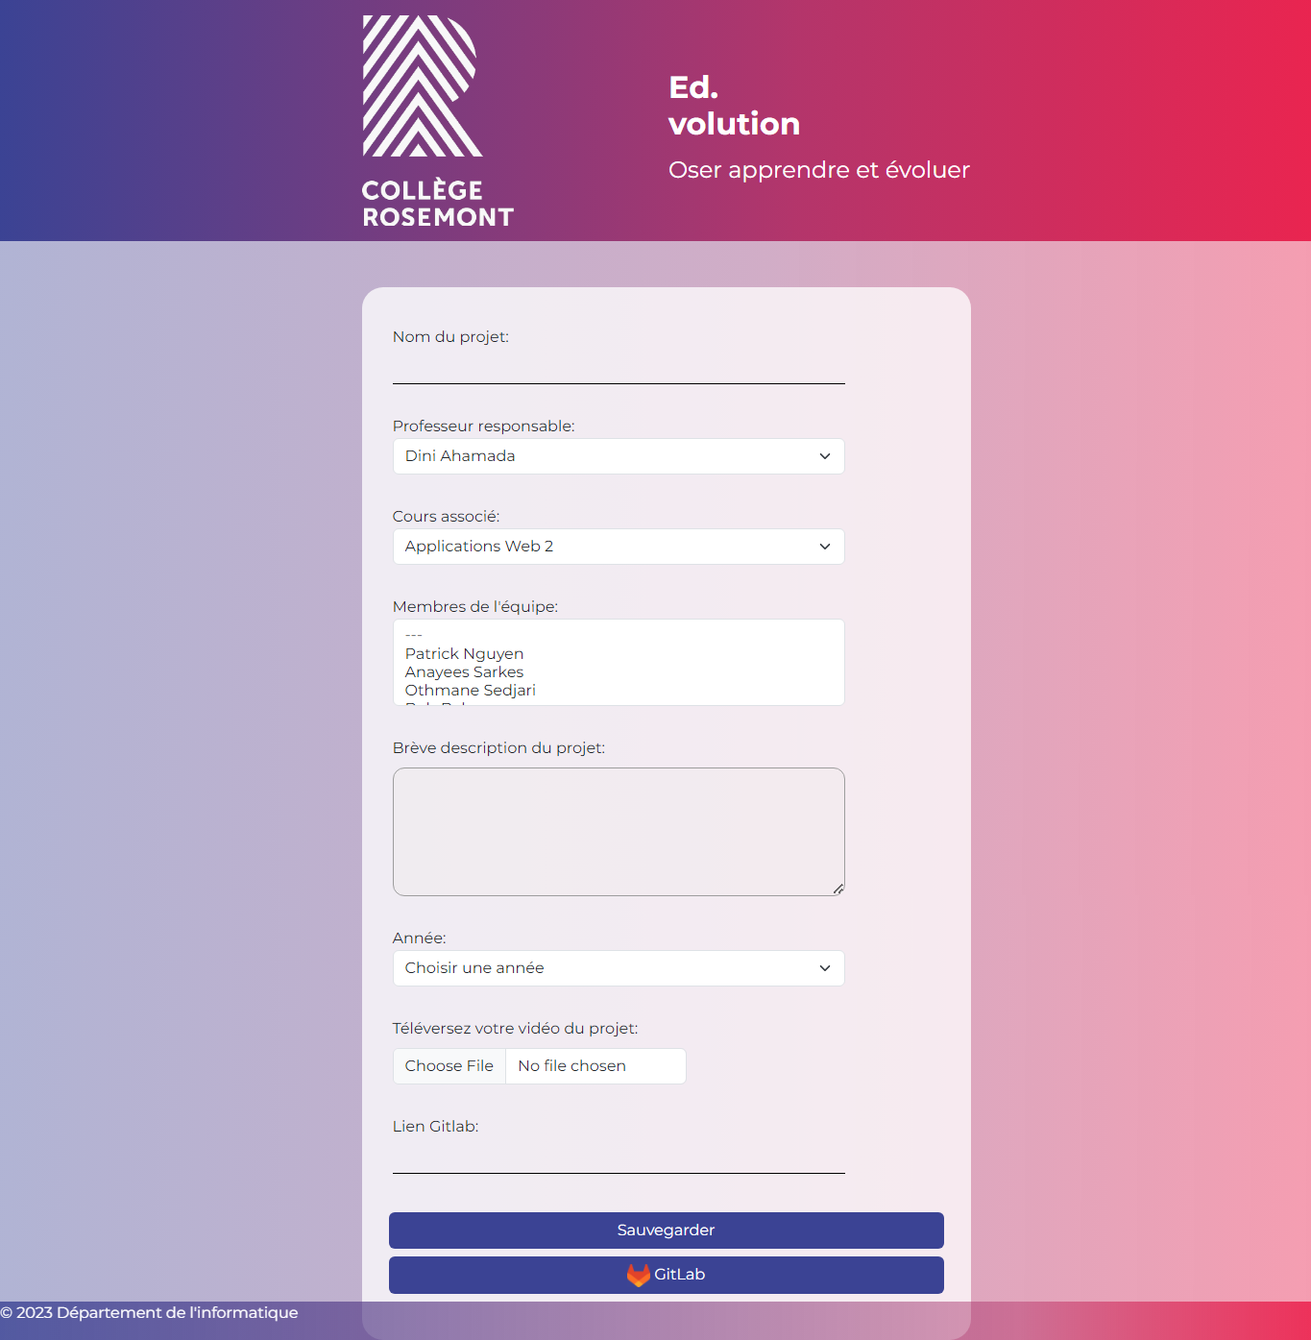
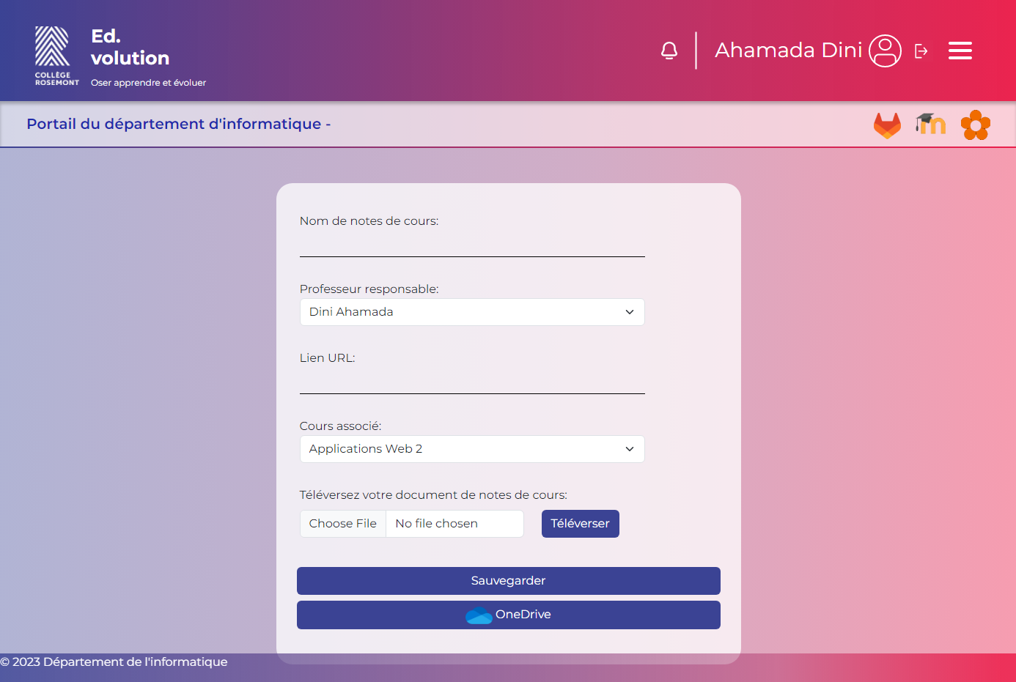
Dépôts de projets et de notes de cours

Slide 4
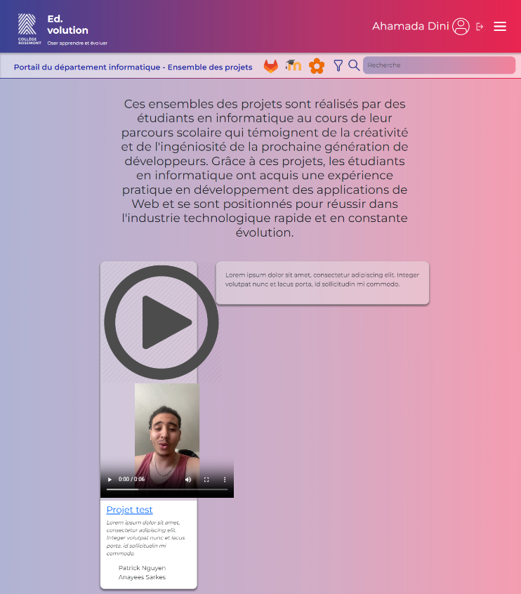
Vue d’ensemble des projets

Slide 5
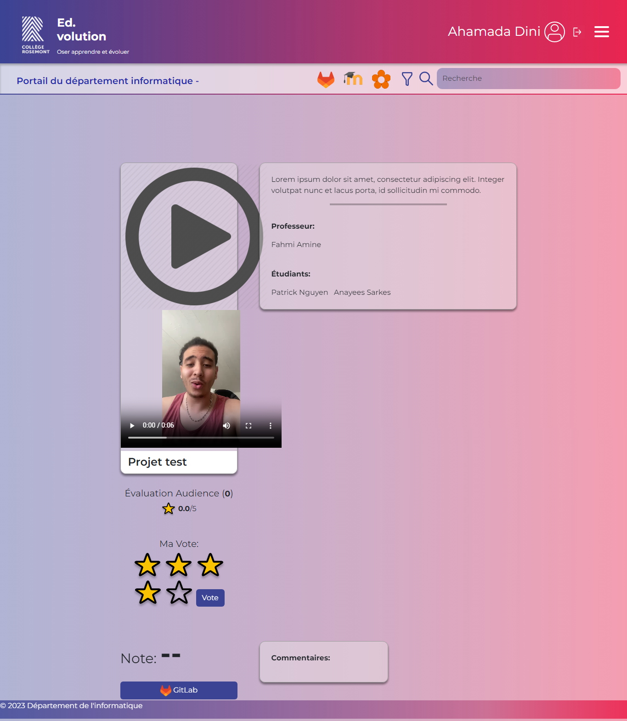
Système d’appréciation des projets (rating)

Slide 6

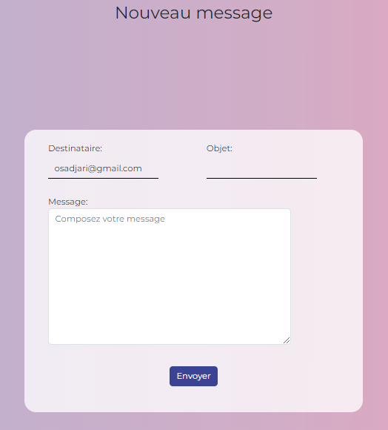
Envois de courriels et de demandes de tutorat

Slide 7
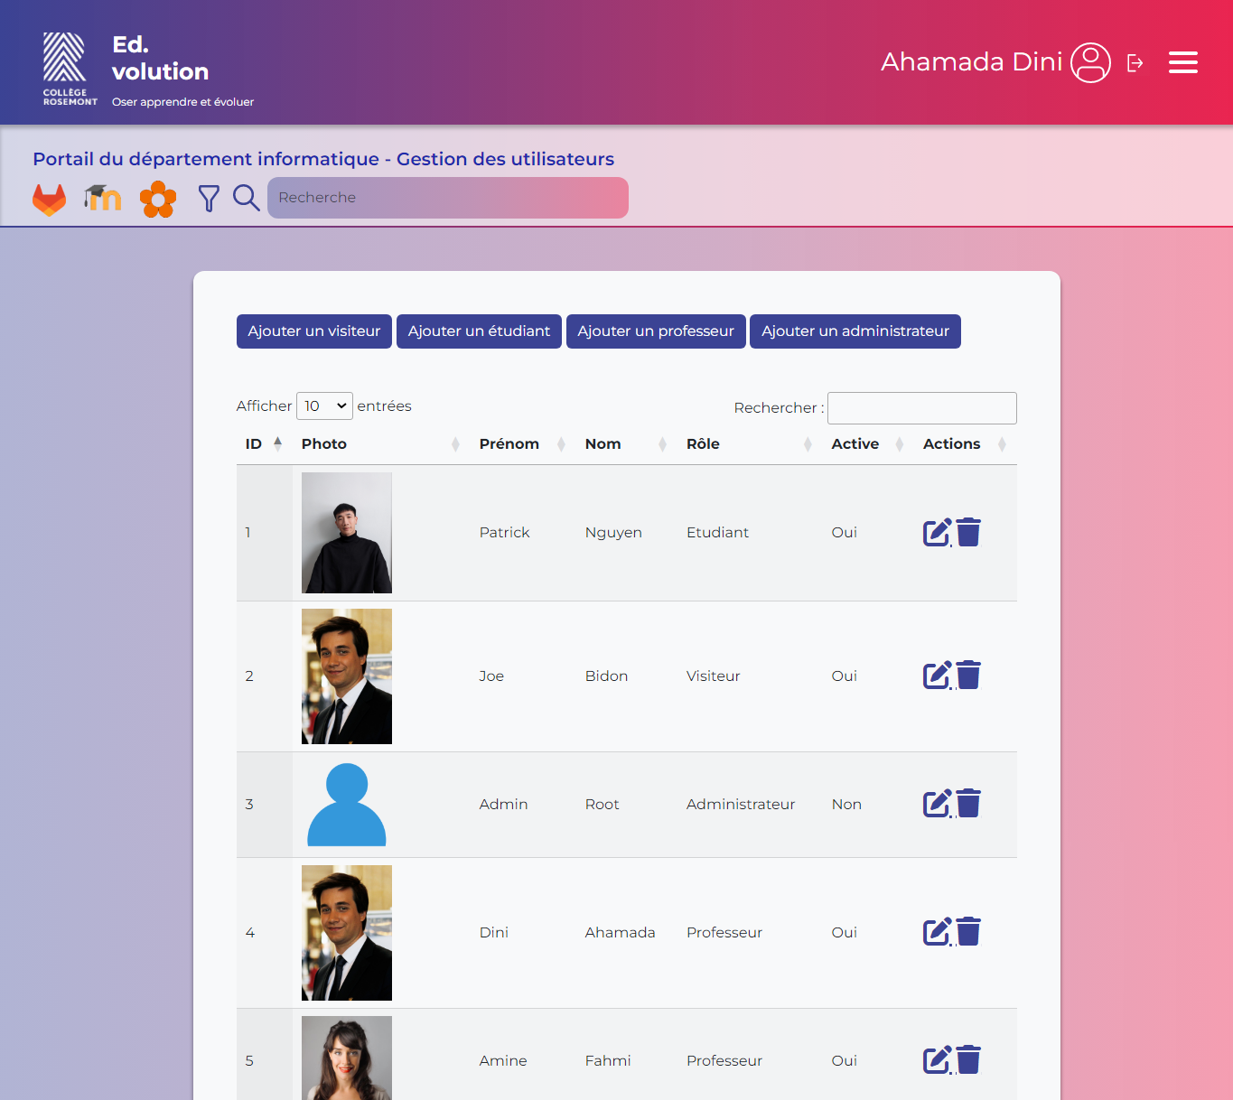
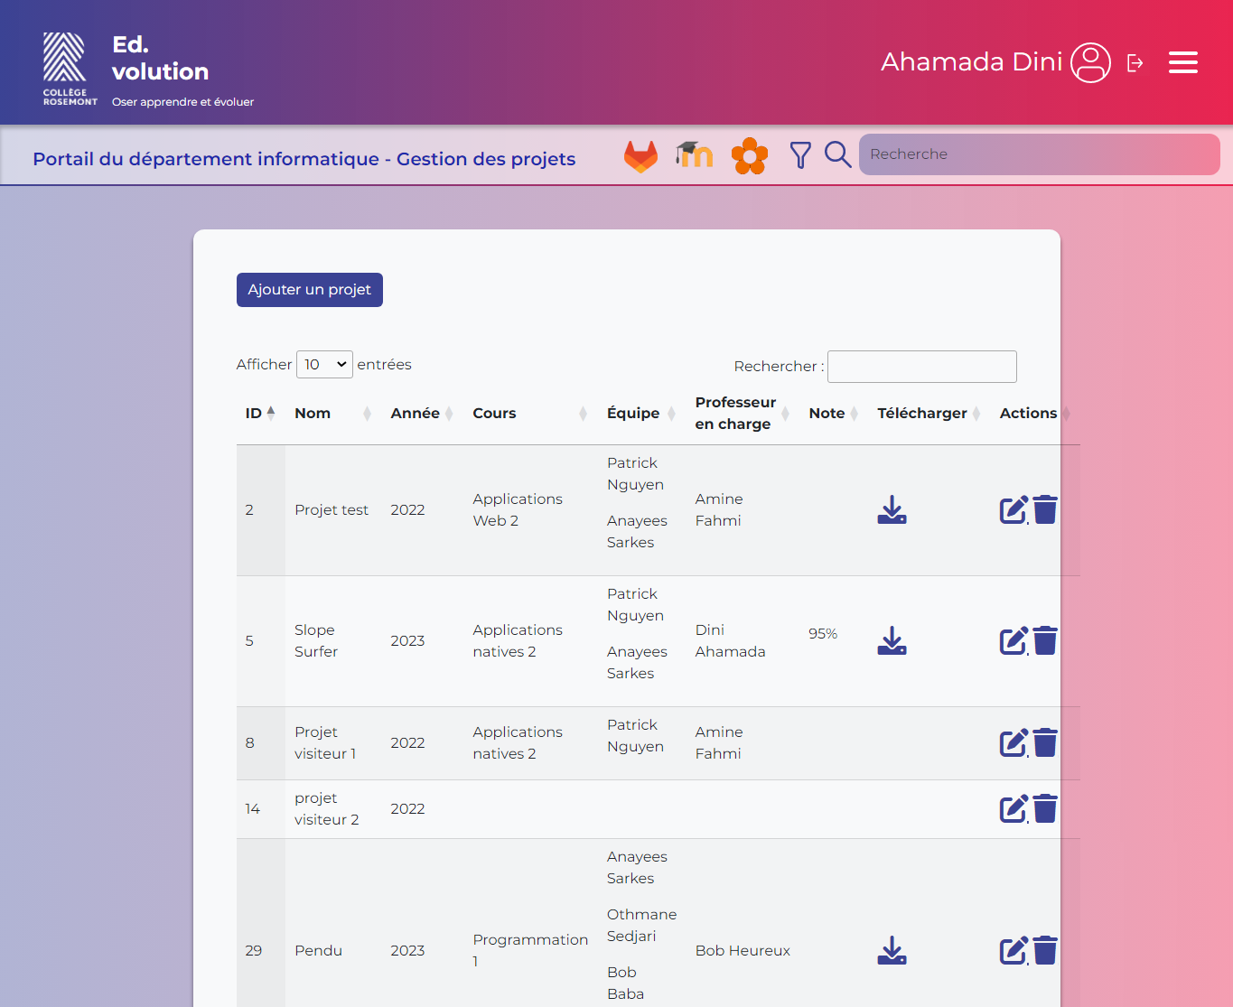
Gestion des utilisateurs, notes de cours et projets

Slide 8
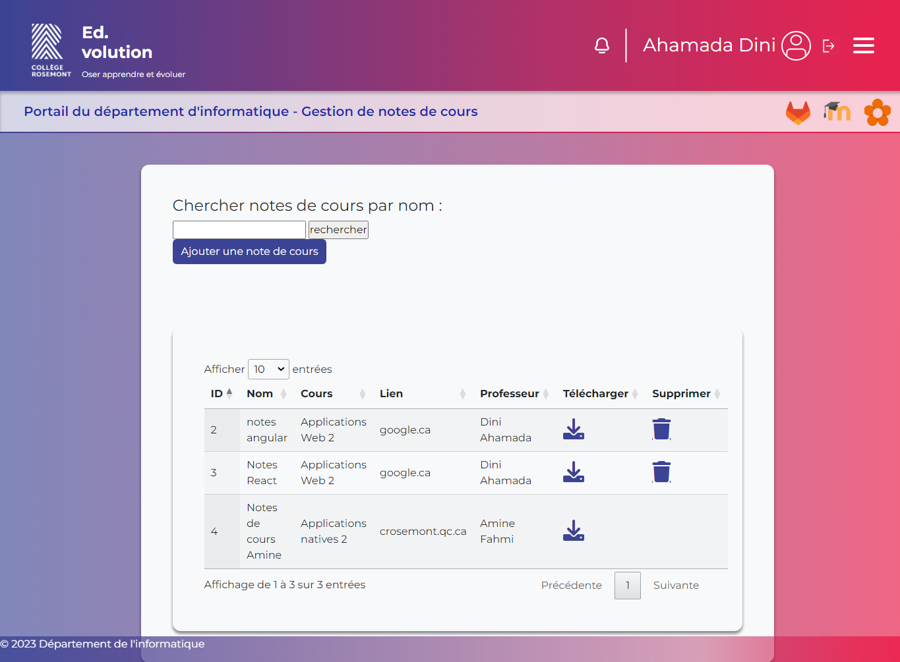
Gestion des utilisateurs, notes de cours et projets

Slide 9
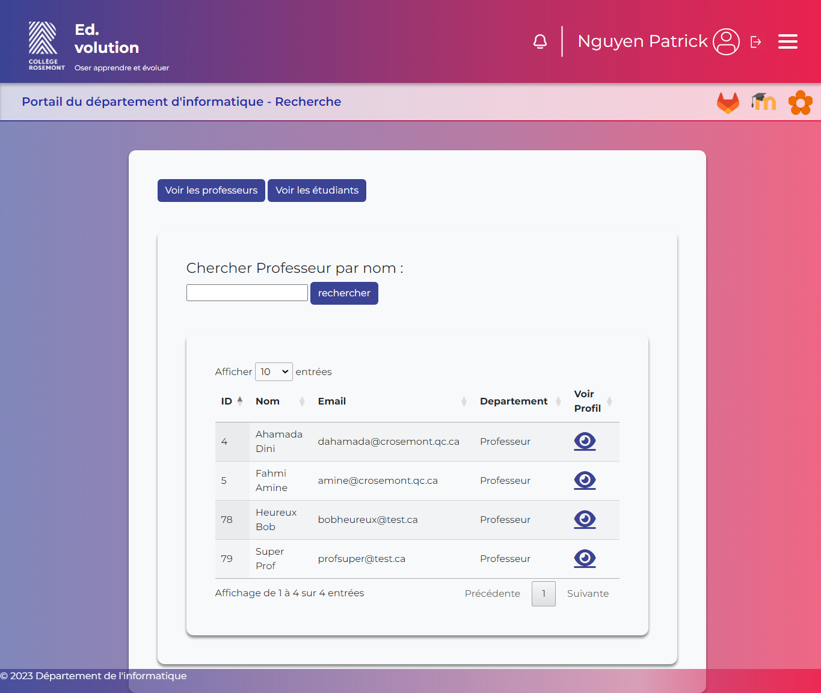
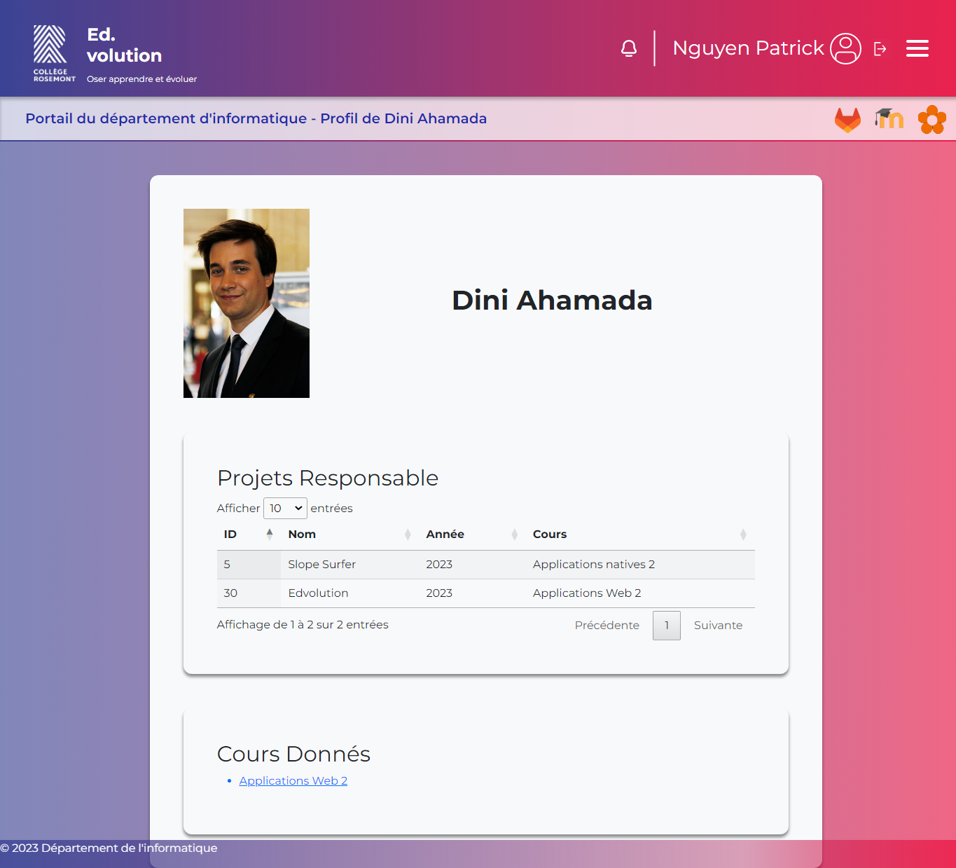
Rechercher des professeurs et étudiants

